Slide 1
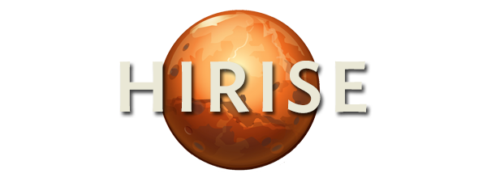
Una roca vertical irregular
El ángulo del Sol y la longitud de la sombra indican que la roca tiene una altura de unos 6 metros, mientras que su anchura vista desde arriba es de tan sólo unos 3,5 metros, por lo tanto su forma es irregular. Además, acabó reposando con su eje mayor en posición vertical.
uahirise.org/es/ESP_037190_1765

